Slide 1




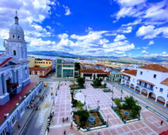

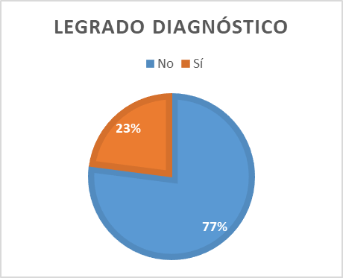
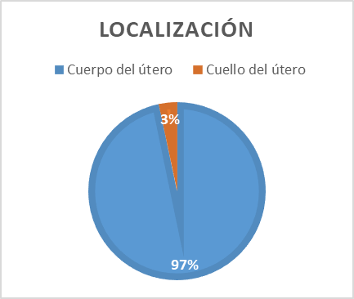
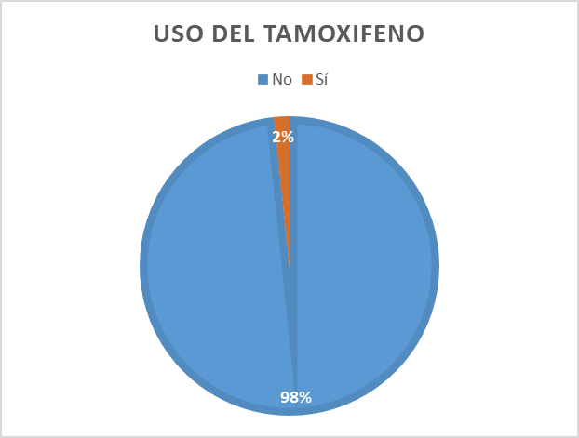
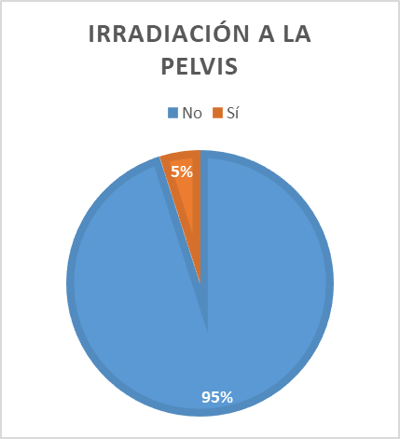


I SIMPOSIO NACIONAL DE BIOMEDICINA ONCOLÓGICA (BIONCOSAN 2026)
Caracterización clínico-epidemiológica de las pacientes con Sarcoma de Útero tratados en el Hospital Provincial Oncológico Conrado Benítez.
Autor(es): Dr. Franklin Gámez Denis, Dr. Juan Antonio Gutiérrez Rodríguez, Dra. Maykelín Plutín Gómez, Dra. Diana Esperanza Monet Álvarez, Lic. Nadiezdha Zambrano Álvarez, Dr. C. Larisa Zamora Matamoros, Dr. C. Justa Carmen Columbié Regüeiferos
¹ Especialista en Primer Grado de Oncología. Hospital Provincial Conrado Benitez, Santiago de Cuba, Cuba.
2Especialista en Primer Grado de Oncología. Hospital Provincial Conrado Benitez, Santiago de Cuba, Cuba.
3Especialista en Primer Grado de Oncología. Hospital Provincial Conrado Benitez, Santiago de Cuba, Cuba.
4 Médico Residente de Inmunología, Hospital Provincial Saturnino Lora, Santiago de Cuba, Cuba. july68tamy@gmail.com , https://orcid.org/0000-0003-0996-874X
5 Licenciada en Gestión de la Información en Salud. Hospital Oncológico Conrado Benitez, Santiago de Cuba, Cuba. nadiezdha@gmail.com, https://orcid.org/0009-0001-6102-1206
⁶ Licenciada en Ciencias Matemáticas. Doctor en Ciencias Matemáticas, Profesor Titular. Departamento de Matemáticas de la Universidad de Oriente, Santiago de Cuba 90400, Cuba. larisa@edu.cu , http://orcid.org/0000-0003-2210-0806
⁷ Especialista en Primer Grado de MGI-Neumología. Doctor en Ciencias Médicas, Profesor Titular. Departamento Toxicología Ocupacional, Centro de Toxicología y Biomedicina, Universidad de Ciencias Médicas, Santiago de Cuba 90400, Cuba. justacarmen86@gmail.com, https://orcid.org/0009-0003-6670-4414
INTRODUCCION (OBJETIVOS)
METODOLOGIA
El sarcoma de útero es un tumor maligno poco frecuente y agresivo. Se origina en el tejido conectivo y muscular del útero. Representa aproximadamente el 3-7% de los tumores malignos del útero. Objetivo: Describir las principales características clínico-epidemiológicas del sarcoma de útero en dicha entidad.
Se estudió un total de 61 pacientes diagnosticadas, inscritas en el Hospital Oncológico Conrado Benítez en el período antes mencionado. Se excluyeron del estudio a pacientes con diagnóstico no confirmado o que hayan recibido tratamiento inicial fuera del centro. El procesamiento y análisis estadístico de los datos se realizó en una computadora Asus, en el programa Excel. Se utilizaron los métodos estadísticos de inducción deducción, análisis síntesis e histórico lógico y Epistemológico. Se cumplieron normas éticas en cuanto a la discreción, confiabilidad de la información, honestidad y demás principios que caracterizan a los profesionales e investigadores cubanos.
RESULTADOS Y DISCUSION
Grupos de edades | Raza |  |  |  |  |  | Total
 | N |  | B |  | M
 | No. | % | No. | % | No. | %
<20 | 0 | 0,00 | 0 | 0,00 | 0 | 0,00 | 0
21-40 | 4 | 6,55 | 2 | 3,27 | 5 | 8,19 | 11
41-50 | 2 | 3,27 | 4 | 6,55 | 8 | 13,11 | 14
51-60 | 2 | 3,27 | 1 | 1,63 | 11 | 18,03 | 14
61-70 | 4 | 6,55 | 3 | 4,91 | 7 | 11,47 | 14
71 o más | 5 | 8,19 | 2 | 3,27 | 1 | 1,63 | 8
Total | 17 | 27,86 | 12 | 19,67 | 32 | 52,45 | 61
Tratamiento | No. | %
Cirugía | 50 | 81,96
Quimioterapia | 32 | 52,45
Radioterapia | 3 | 4,91
Sin tratamiento | 3 | 4,91
Paliativo | 1 | 1,63
Total | 61 | 100
Síntoma | Frecuencia | Porcentaje
Sangrado vaginal | 25 | 52.1
Dolor bajo vientre | 12 | 25.0
Aumento de volumen abdominal | 4 | 8.3
Sangrado vaginal y Dolor bajo vientre | 4 | 8.3
Sangrado vaginal y Aumento de volumen abdominal | 1 | 2.1
Otros (decaimiento y secreciones vaginales) | 2 | 4.2
CONCLUSIONES
Grupo etario 45-54 años de edad, piel mestiza, procedencia urbana, y casadas o acompañadas. La menarquia temprana es el factor de riesgo más frecuente. Prevalecen los tumores de origen epitelial y en etapa I, y el régimen de quimioterapia es el más empleado.
UNIVERSIDAD DE CIENCIAS MÉDICAS
CENTRO DE TOXICOLOGÍA Y BIOMEDICINA
Santiago de Cuba

